Slide 1
СВОЯ ИГРА
РОБОТЫ
100
200
300
400
500
ЗВЕЗДЫ
100
200
300
400
500
ТАЙНА ТРЕТЬЕЙ ПЛАНЕТЫ
100
200
300
400
500
ИНФОРМАЦИОННЫЕ ТЕХНОЛОГИИ
100
200
300
400
500
КОСМИЧЕСКИЕ АППАРАТЫ
100
200
300
400
500

Slide 2
Роботы - 100
Внешний вид этого робота был сделан по образу школьника Сережи Сыроежкина

Slide 3
Правильный ответ
Электроник

Slide 4
Роботы-200
Этого робота в нескольких фильмах сыграл Арнольд Шварценеггер

Slide 5
Правильный ответ
Терминатор

Slide 6
Роботы-300
В этом фильме робот Вертер
помог Коле Герасимову.

Slide 7
Правильный ответ
Гостья из будущего

Slide 8
Роботы-400
Этот фантастический фильм режиссера Пола Верховена вышел на экраны в 1987 году. Действие происходит в Детройте, который охватила волна преступности.

Slide 9
Правильный ответ
Робокоп
(Робот-полицейский)

Slide 10
Роботы-500
Робот Бендер – герой этого мультипликационного сериала

Slide 11
Правильный ответ
Футурама

Slide 12
Звезды-100
Самая близкая к Земле звезда.

Slide 13
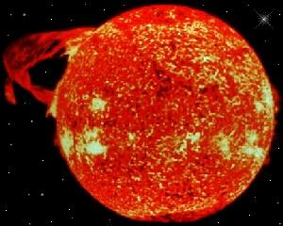
Правильный ответ
Солнце

Slide 14
Звезды-200
Звезда, нахождение которой на небосклоне поможет определить стороны света.

Slide 15
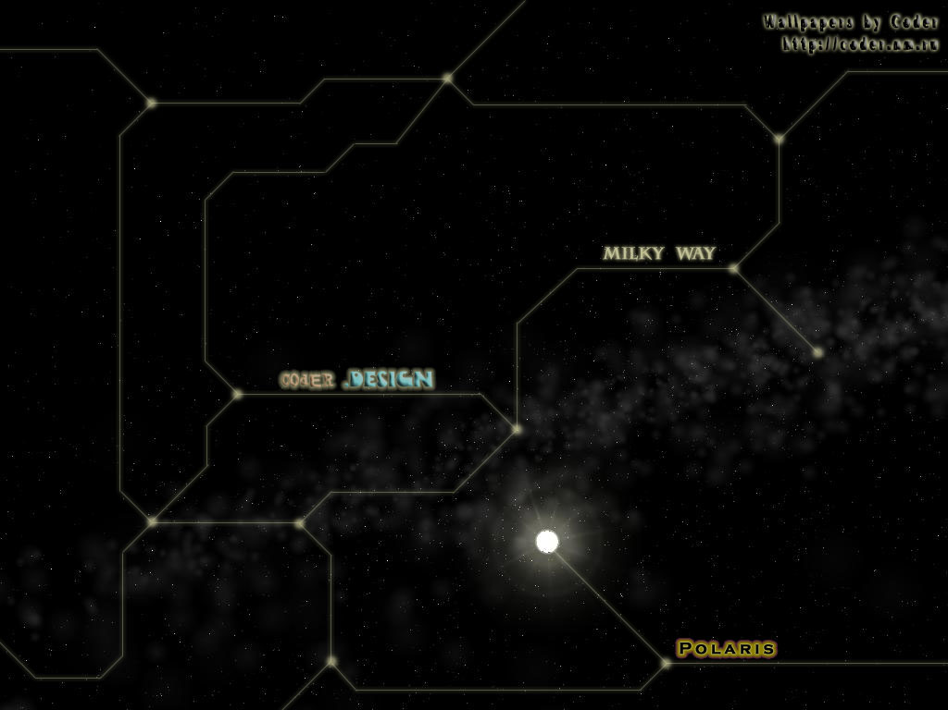
Правильный ответ
Полярная звезда

Slide 16
Звезды-300
Это созвездие называли разные народы и гиппопотам, и конь на привязи, и звездный воз, и верблюд. Нам оно известно под именем…

Slide 17
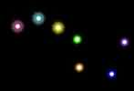
Правильный ответ
Большая
Медведица

Slide 18
Звезды-400
«Хвостатая» звезда.

Slide 19
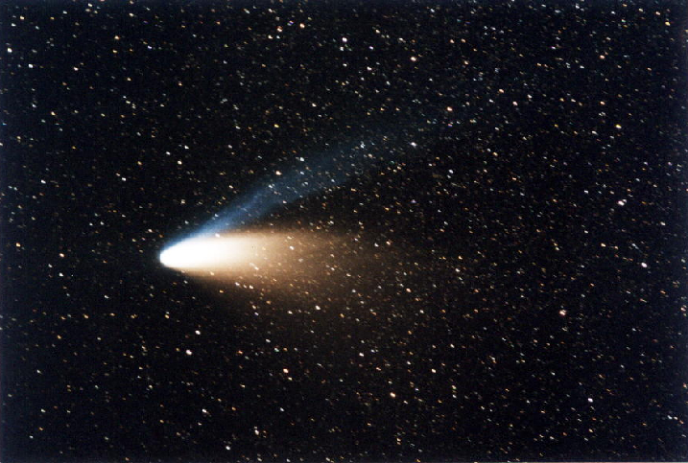
Правильный ответ
Комета

Slide 20
Звезды-500
Горячую маленькую звезду называют…

Slide 21
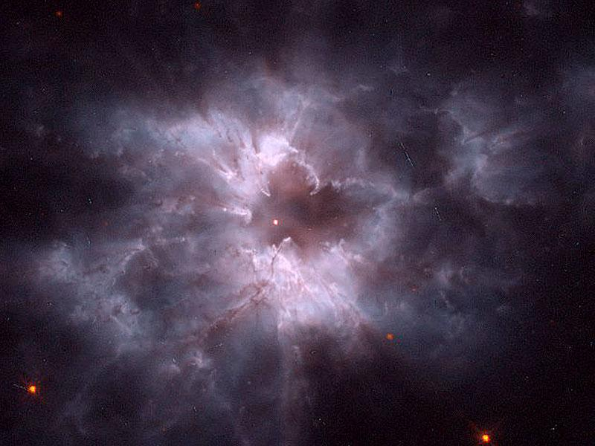
Правильный ответ
Белый
карлик

Slide 22
Тайна третьей планеты-100
Как называется корабль на котором отправилась экспедиция в составе капитана Зеленого, профессора Селезнева и его дочери Алисы?

Slide 23
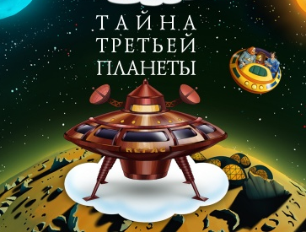
Правильный ответ
Пегас

Slide 24
Тайна третьей планеты-200
Кто живет на планете Шелезяка

Slide 25
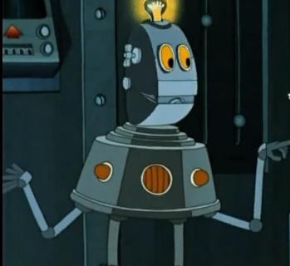
Правильный ответ
Роботы

Slide 26
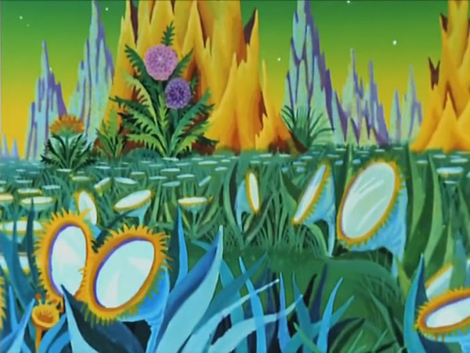
Тайна третьей планеты-300
На какой планете находятся цветы-зеркала, запоминающие и отображающие всё, что перед ними происходило?

Slide 27
Правильный ответ
Третья планета системы Медуза

Slide 28
Тайна третьей планеты-400
Чем отличается птица принадлежавшая одному из пропавших капитанов?

Slide 29
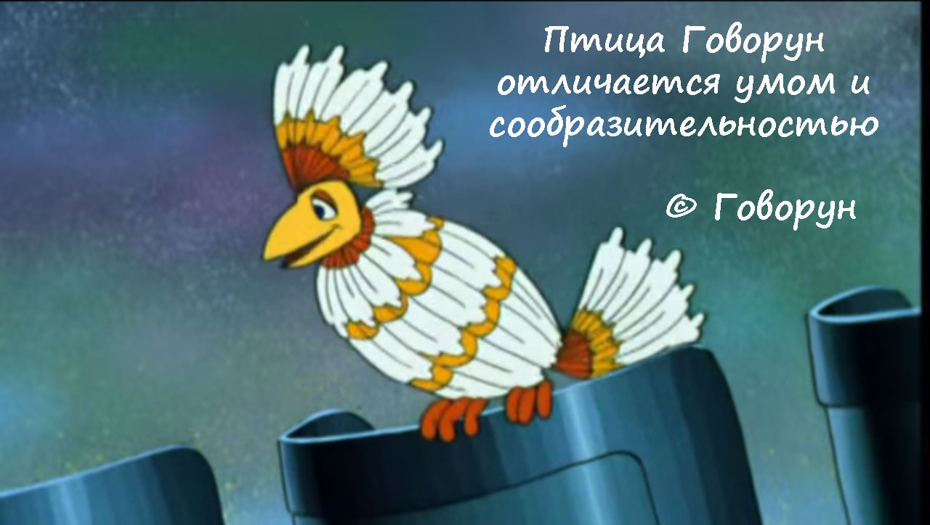
Правильный ответ
Птица Говорун
отличается умом и сообразительностью

Slide 30
Тайна третьей планеты-500
Как зовут двух знаменитых капитанов-путешественников

Slide 31
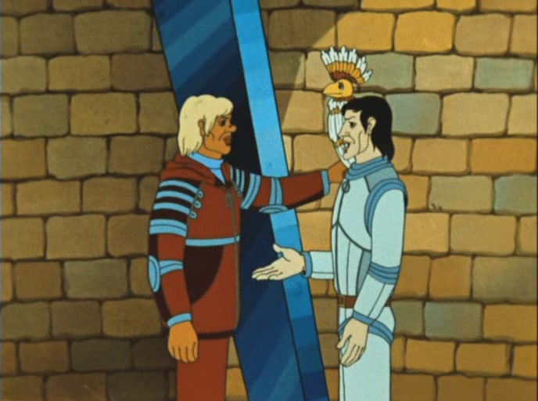
Правильный ответ
Капитан Ким и капитан Буран

Slide 32
Информационные технологии-100
Это координатное устройство ввода для управления курсором и отдачи различных команд компьютеру.

Slide 33
Правильный ответ
Мышь

Slide 34
Информационные технологии-200
Целью этой компьютерной игры является открытие всех ячеек,
не содержащих мины

Slide 35
Правильный ответ
Сапер

Slide 36
Информационные технологии-300
Сколько кнопок на стандартной клавиатуре
IBM / Windows

Slide 37
Правильный ответ
103

Slide 38
Информационные технологии-400
Эту беспроводную сеть часто путают с Интернетом

Slide 39
Правильный ответ
Wi-Fi

Slide 40
Информационные технологии-500
Это животное символ операционной системы Linux

Slide 41

Правильный ответ
Пингвин

Slide 42
Космические аппараты-100
Как назывался первый космический пилотируемый корабль?

Slide 43
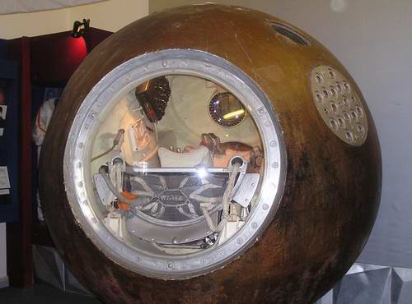
Правильный ответ
Восток

Slide 44
Космические аппараты-200
Как назывались советские космические корабли, пришедшие на смену первым кораблям.

Slide 45
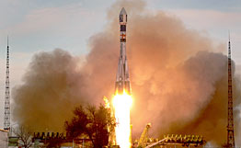
Правильный ответ
Союз

Slide 46
Космические аппараты-300
Советская космическая станция, успешно проработавшая на орбите 20 лет.

Slide 47
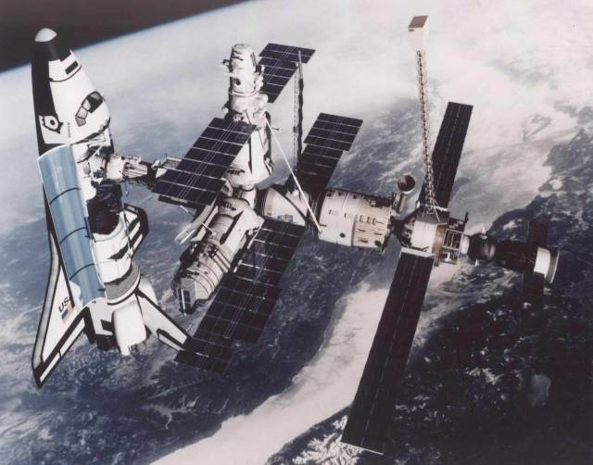
Правильный ответ
Мир

Slide 48
Космические аппараты-400
Как назывался американский космический корабль, совершивший первый советско-американский совместный полет

Slide 49
Правильный ответ
Апполон

Slide 50
Космические аппараты-500
Как назывался советский космический аппарат, 6.03.1986г пролетевший через голову кометы Галлея.

Slide 51
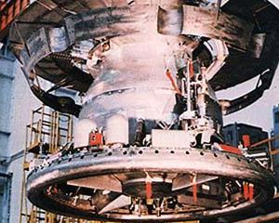
Правильный ответ
Вега

Slide 52
ФИНАЛ
Сложная тема
Древний Рим
Образование
Латынь
Культура
Математика
Знакомые слова

Slide 53
Этим словом римляне называли преподавателя арифметики, а мы называем прибор или программу, которыми пользовался каждый из вас

Slide 54
ПРАВИЛЬНЫЙ ОТВЕТ
Калькулятор

